Slide 1

SÅRBEHANDLING
”debridering og produktvalg”
Ved Sårsygeplejerske Lena Maria Burchard

Slide 2
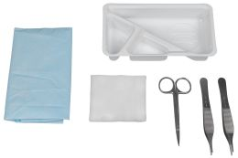
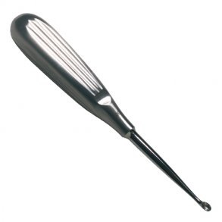
Debridering
Mekanisk rensning ≈ Mekanisk debridering
En af de ældste og mest enkle former for oprensning af sår.
Debridering bør bringe såret i en tilstand med minimal bakteriebyrde, som sikrer effektiv opheling.

Slide 3
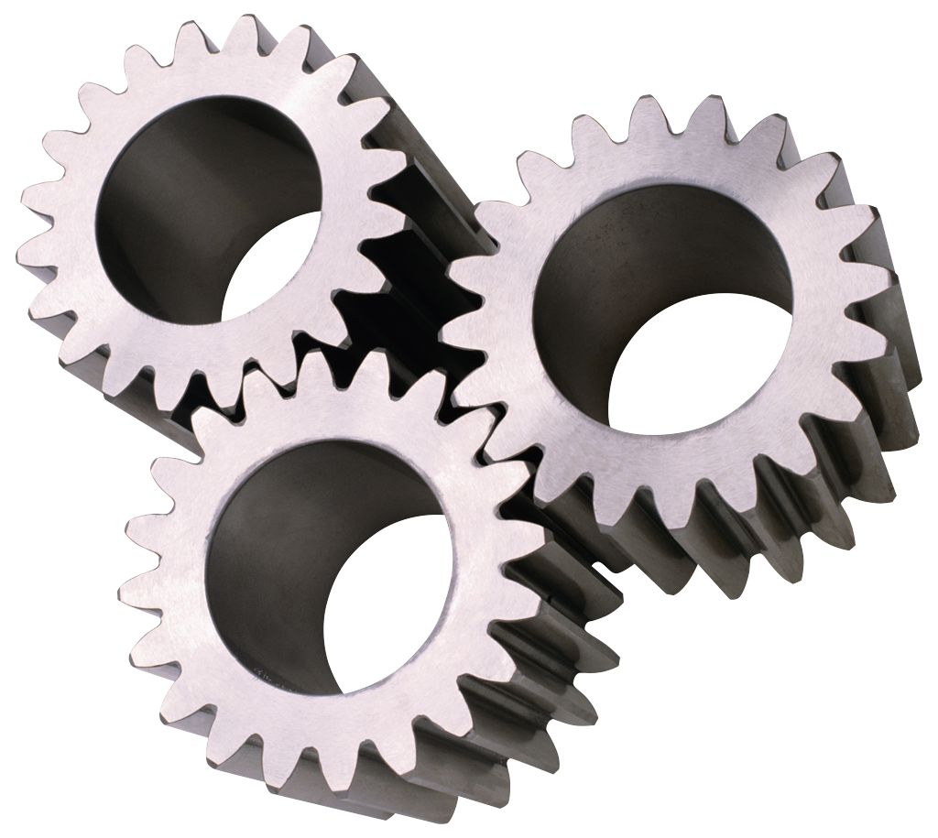
SÅRHELINGSFASER
Man deler sårhelingen ind i 3 faser:
Oprensningsfasen - inflammationsfasen
Ophelingsfasen - granulationsfasen
Modningsfasen - epiteliseringsfasen

Slide 4

OPRENSNINGSFASEN
Begynder umiddelbart efter at såret er opstået.
Kroppens immunforsvar aktiveres.
Avitalt væv, bakterier og urenheder fjernes ved hjælp af kroppens egen evne til oprensning.

Slide 5

OPRENSNINGSFASEN :
Oprensningsfasens tidsaspekt bør være kort og kun tage dage.
Er kroppens immunforsvar ikke i stand til at fuldføre denne proces, udvikler såret sig over tid og bliver et kronisk sår.
Oprensningsfasen kan i kroniske sår stå på i uger, måneder og år, hvis man ikke får sat den rigtige diagnose og behandler derefter

Slide 6
OPRENSNINGSFASEN:
Når man kigger på såret vil man se, nekroser, fibrinbelægninger, rødme og hævelse i omgivelser, kraftig sekretion.
Der vil være lugtgener og smerter, samtidig med at du vil se påvirkede hudomgivelser, i nogle tilfælde med eksem.
Ofte vil der i denne fase også kunne ses infektion eller sår på grænsen til infektion.

Slide 7
OPRENSNINGSFASEN
Som behandler vil man i denne fase skulle understøtte oprensning af sårbunden ved mekanisk debridering og korrekt valg af sårbehandlingsprodukter.
Man skal sikre optimal væskehåndtering og fugtigt sårmiljø.
Man skal pleje og beskytte hudomgivelserne.
Hyppige tilsyn og bandageskift vil være nødvendige

Slide 8
OPHELINGSFASEN
I denne fase dannes der nye celler i sårbunden, som sammen med små nye blodkar danner granulationsvævet.
Vævet vokser langsomt op til hudniveau.
Oprensningen er ophørt, og kroppens immunforsvar er ikke længere så aktivt.
Såret er i denne fase, mere eller mindre fri for urenheder.

Slide 9
OPHELINGSFASEN
Der bør ikke være smerter og lugtgener i denne fase, de er aftaget eller helt forsvundet.
Som behandler vil man i denne fase skulle understøtte ophelingen ved let oprensning og let debridering.
Det er i denne fase vigtigt, at lade såret få ro til at hele, samt sikre fugtigt sårmiljø med velvalgte produkter.
Så lavt skifteinterval som muligt bør tilstræbes.

Slide 10
MODNINGSFASEN
I denne fase fortsætter såret med at hele og der sker en epitelisering af såret,
Huden, hvor såret har været, vil være meget sart, især i de tilfælde hvor såret har være kronisk.
Huden opnår kun op til 80% af sin styrke efter 1 år uden sår, i det pågældende område.

Slide 11
MODNINGSFASEN
Som behandler vil man i denne fase skulle pleje og beskytte den nydannede hud, samt give ro til ”modning”.
Beskyttende bandage bør vælges.
Desuden bør lavt skifteinterval og hudpleje tilstræbes, så huden får ro til langsomt at gendanne sin elasticitets og styrke.

Slide 12

De 11 F’er !
Fjern årsagen
Fjern andre faktorer der hæmmer sårhelingen
Fjern nekrose og urenheder
Fjern ødemer
Fjern smerter

Slide 13
De 11 F’er i sårbehandling.
Fugtig sårheling
Fornuftig bandage
Foto dokumentation
Fred og ro
Forebyggelse
Follow up

Slide 14
Debridering
Vælg den metode, der på mest hensigtsmæssig vis fjerner urent væv, uden at beskadige nydannet rask væv.
Det urene væv kan være gule og sorte nekroser, fibrin, blodkoagler og andre avitale døde strukturer.
Mekanisk oprensning kan foregå med saks, pincet, skalpel, skarpske, curette, højtryksspuling og afvaskningssvampe fremstillet til sår.

Slide 15
Fremgangsmåder
Kirurgisk revision: Saks, pincet, skalpel, curette og skarpske
Osmotisk revision: Væskefyldte bandager
Mekanisk revision: Høj/lav tryksspuling
Autolytisk revision: Bandage der understøtter kroppens egen oprensning.
Enzymatisk revision: Larveterapi.
Tørre nekroser lades urørt!
Kilde www.sårisyd.dk

Slide 16
Efter debridering
Når sårbunden er ren og gerne rødgranulerende med frisk blod, afslutter man den mekaniske rensning af såret ved at skylle med vandhanevand eller saltvand.
OBS! Ved svært arteriosklerotiske borgere skal man være påpasselig ved mekanisk debridering. Den manglende eller insufficiente blodforsyning til vævet kan betyde, at en voldsom oprensning er med til at øget sårets omfang frem for at fremme til opheling.

Slide 17
Fotodokumentation
Fotos bruges til at monitorere sårets udvikling eller opheling.
Ophelingen kan være svær at følge, hvis en forbinding skiftes og såret tilses af flere forskellige parter.

Slide 18
Valg af sårbandage
Hvilken sårbandage du skal vælge, afhænger af, hvor meget såret væsker.
Som udgangspunkt skal sårbehandlingen bestå af fugtig sårheling.

Slide 19
Produktvalg
Ved kraftigt væskende sår bør en superabsorber anvendes, ofte i kombination med hydrofiber eller alginat
Ved normalt væskende sår kan en skumbandage med eller uden klæb anvendes
Ved let væskende sår kan der ligeledes anvendes en skumbandage med eller uden klæb.

Slide 20
Produktvalg
Ved dybe sår, med cavitet eller lommer, skal der anvendes sårkontaktlag for at skabe kontakt mellem sårbund og sekundær bandage.

Slide 21
Produktvalg
For at forebygge infektion eller behandle infektion kan der anvendes lokalvirkende produkter som eksempel sølvprodukter, skyllevæsker, eller plader eller sårkontaktlag med antibiotika.

Slide 22
Dokumentation
Husk løbende dokumentation i jeres elektroniske journalsystemer og (pleje.net).
Sikrer kontinuitet og ensartethed i sårbehandlingen

Slide 23
HUSK!
Lær jeres produkter at ”kende” – gennemgå jeres sårbehandlingsprodukter med en kollega.
Tal om produkterne og del jeres erfaringer.
Øg dermed jeres samlede viden om produkterne
Drag paralleller til de produktgrupper i kender

Slide 24
HUSK!
Hav ens behandlingsstrategi indenfor de enkelte sårfaser.
Vær tro mod sårbehandlingsplanen du eller din kollega laver.
Sikring af ensrettet og målrettet sårbehandling

Slide 25
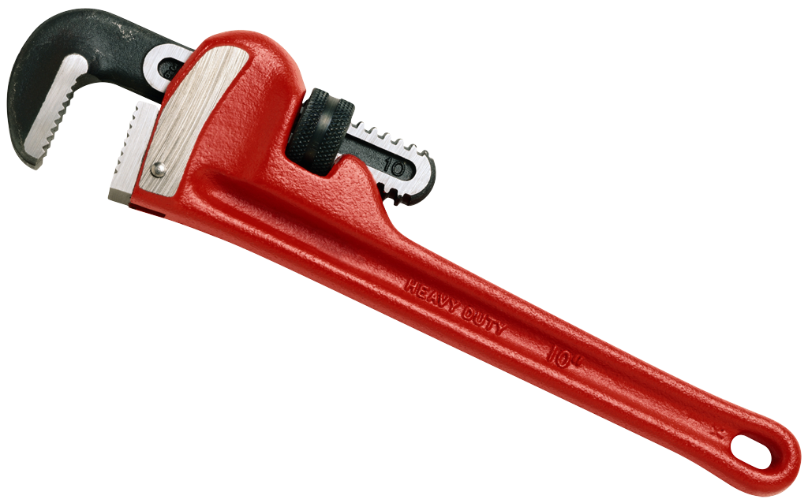
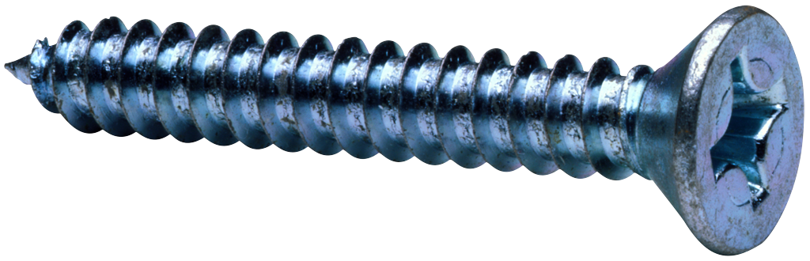
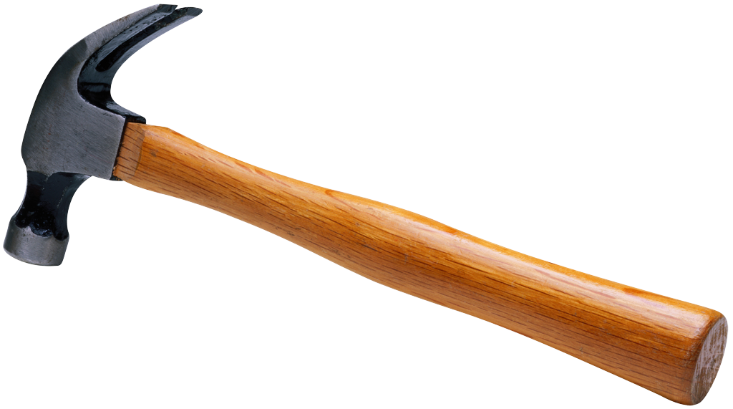
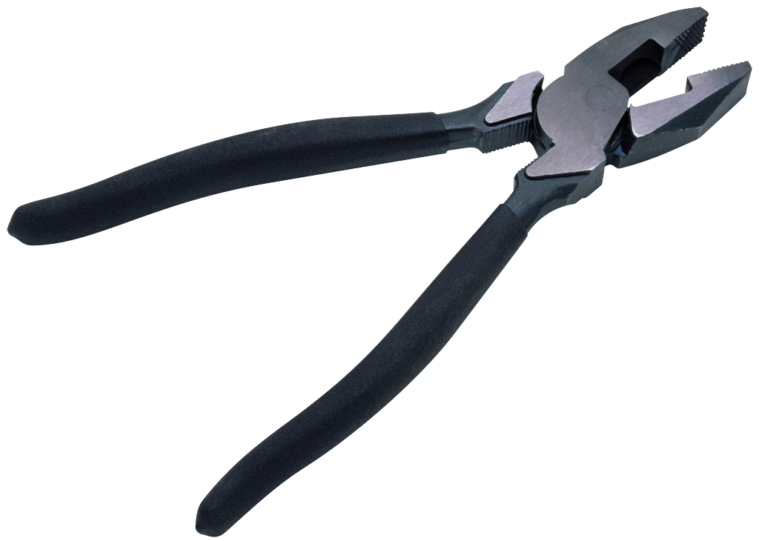
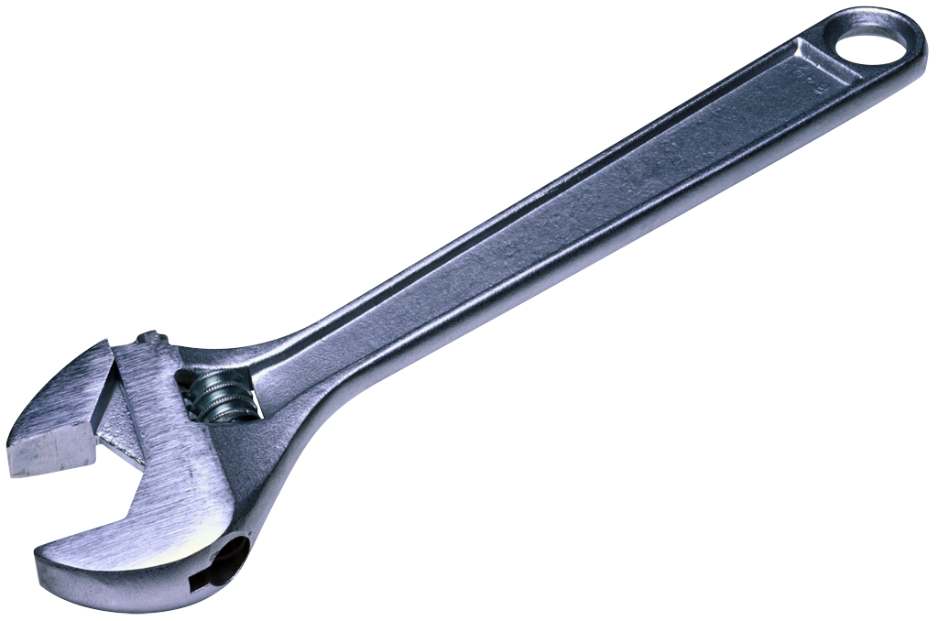
HUSK!
Det er ikke sårbehandlingsprodukterne der heler sårene, men kroppens immunforsvar og egen evne til heling.
Produkterne understøtter blot processen

Slide 26
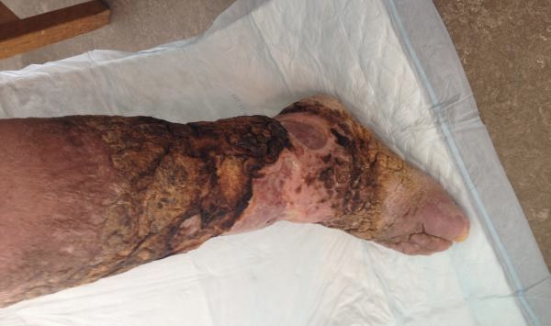

Slide 27
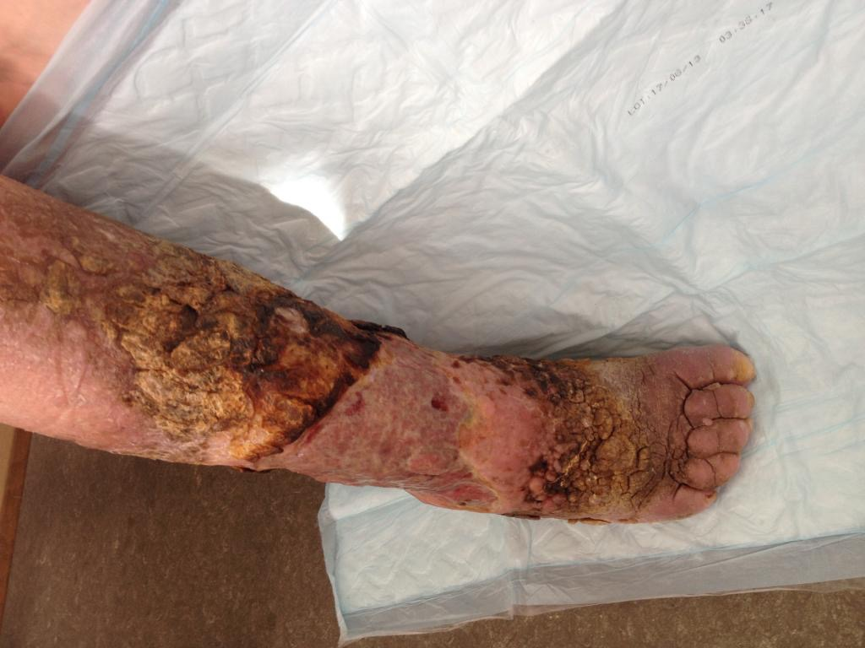

Slide 28
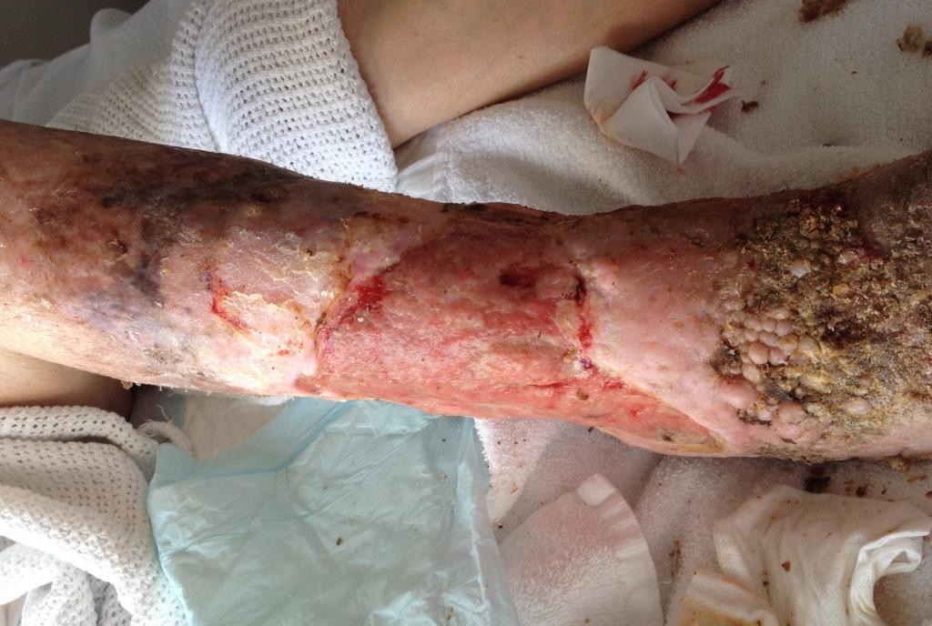

Slide 29
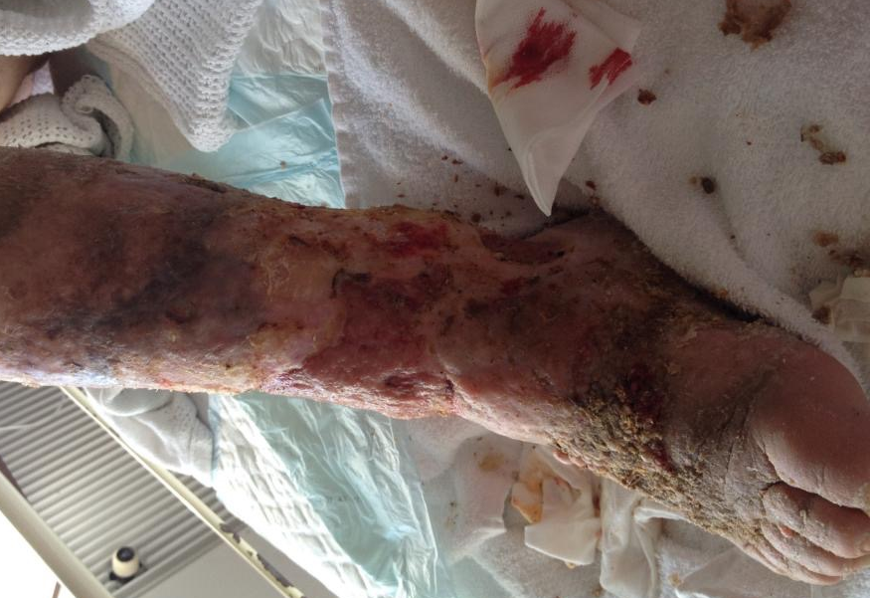

Slide 30
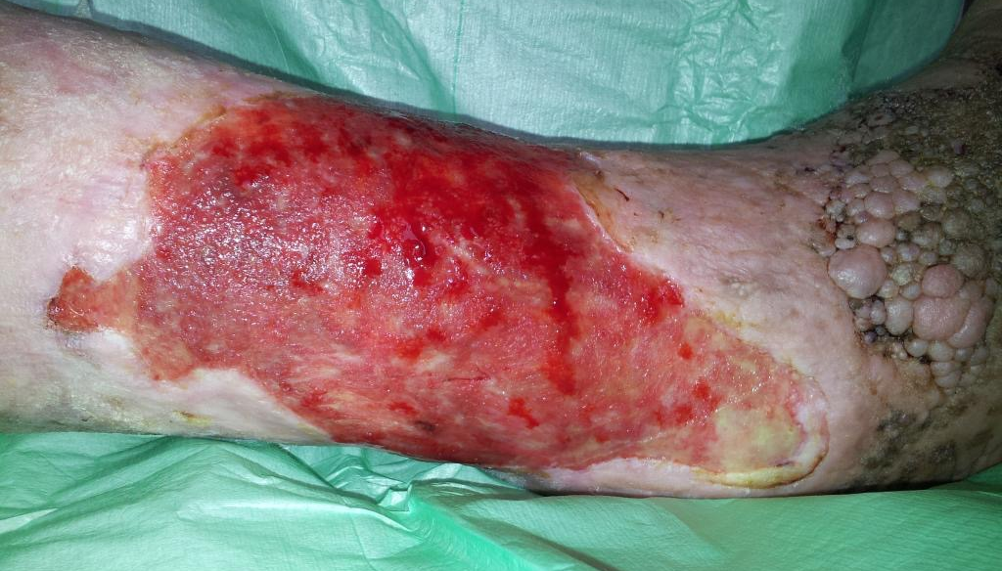

Slide 31
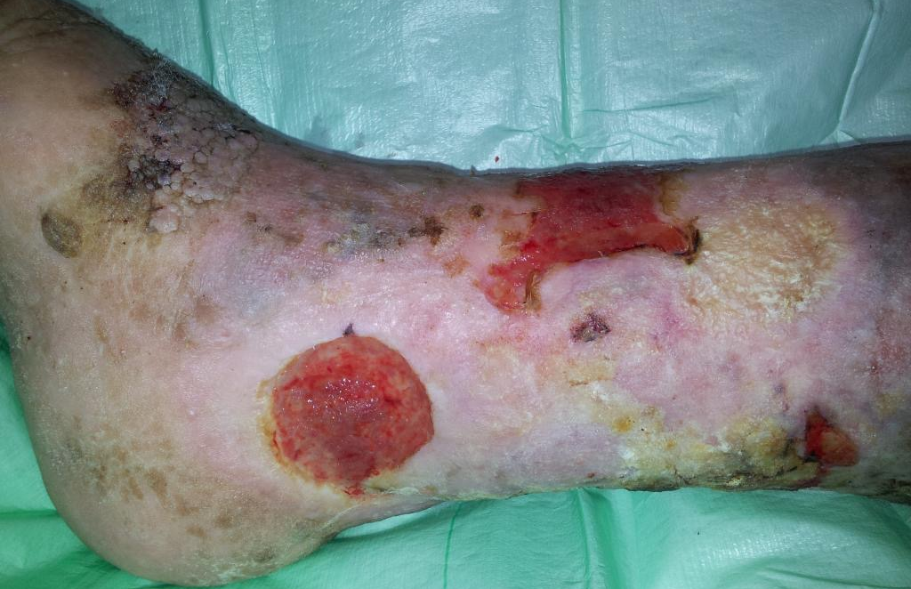

Slide 32
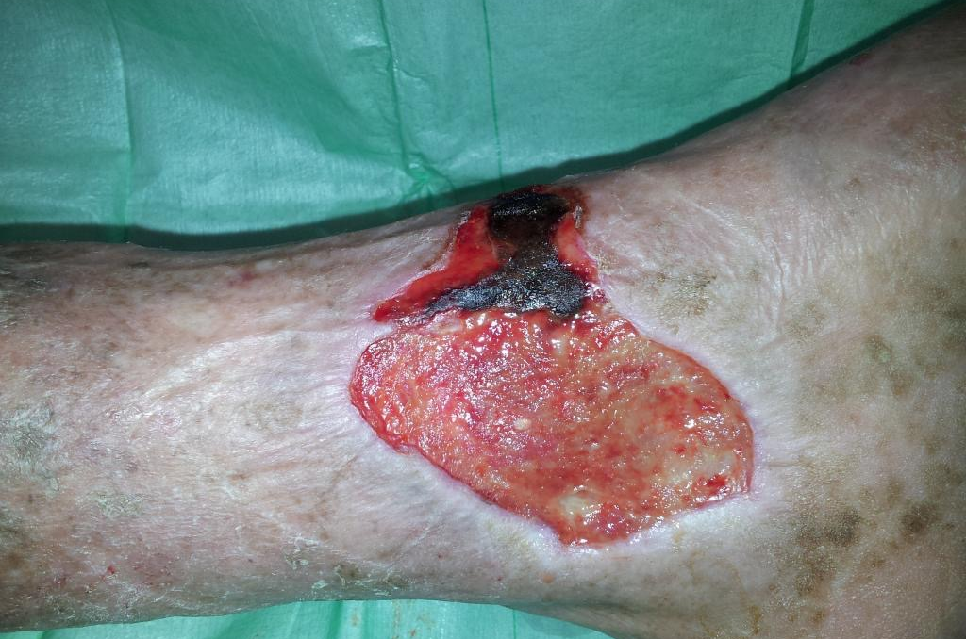

Slide 33
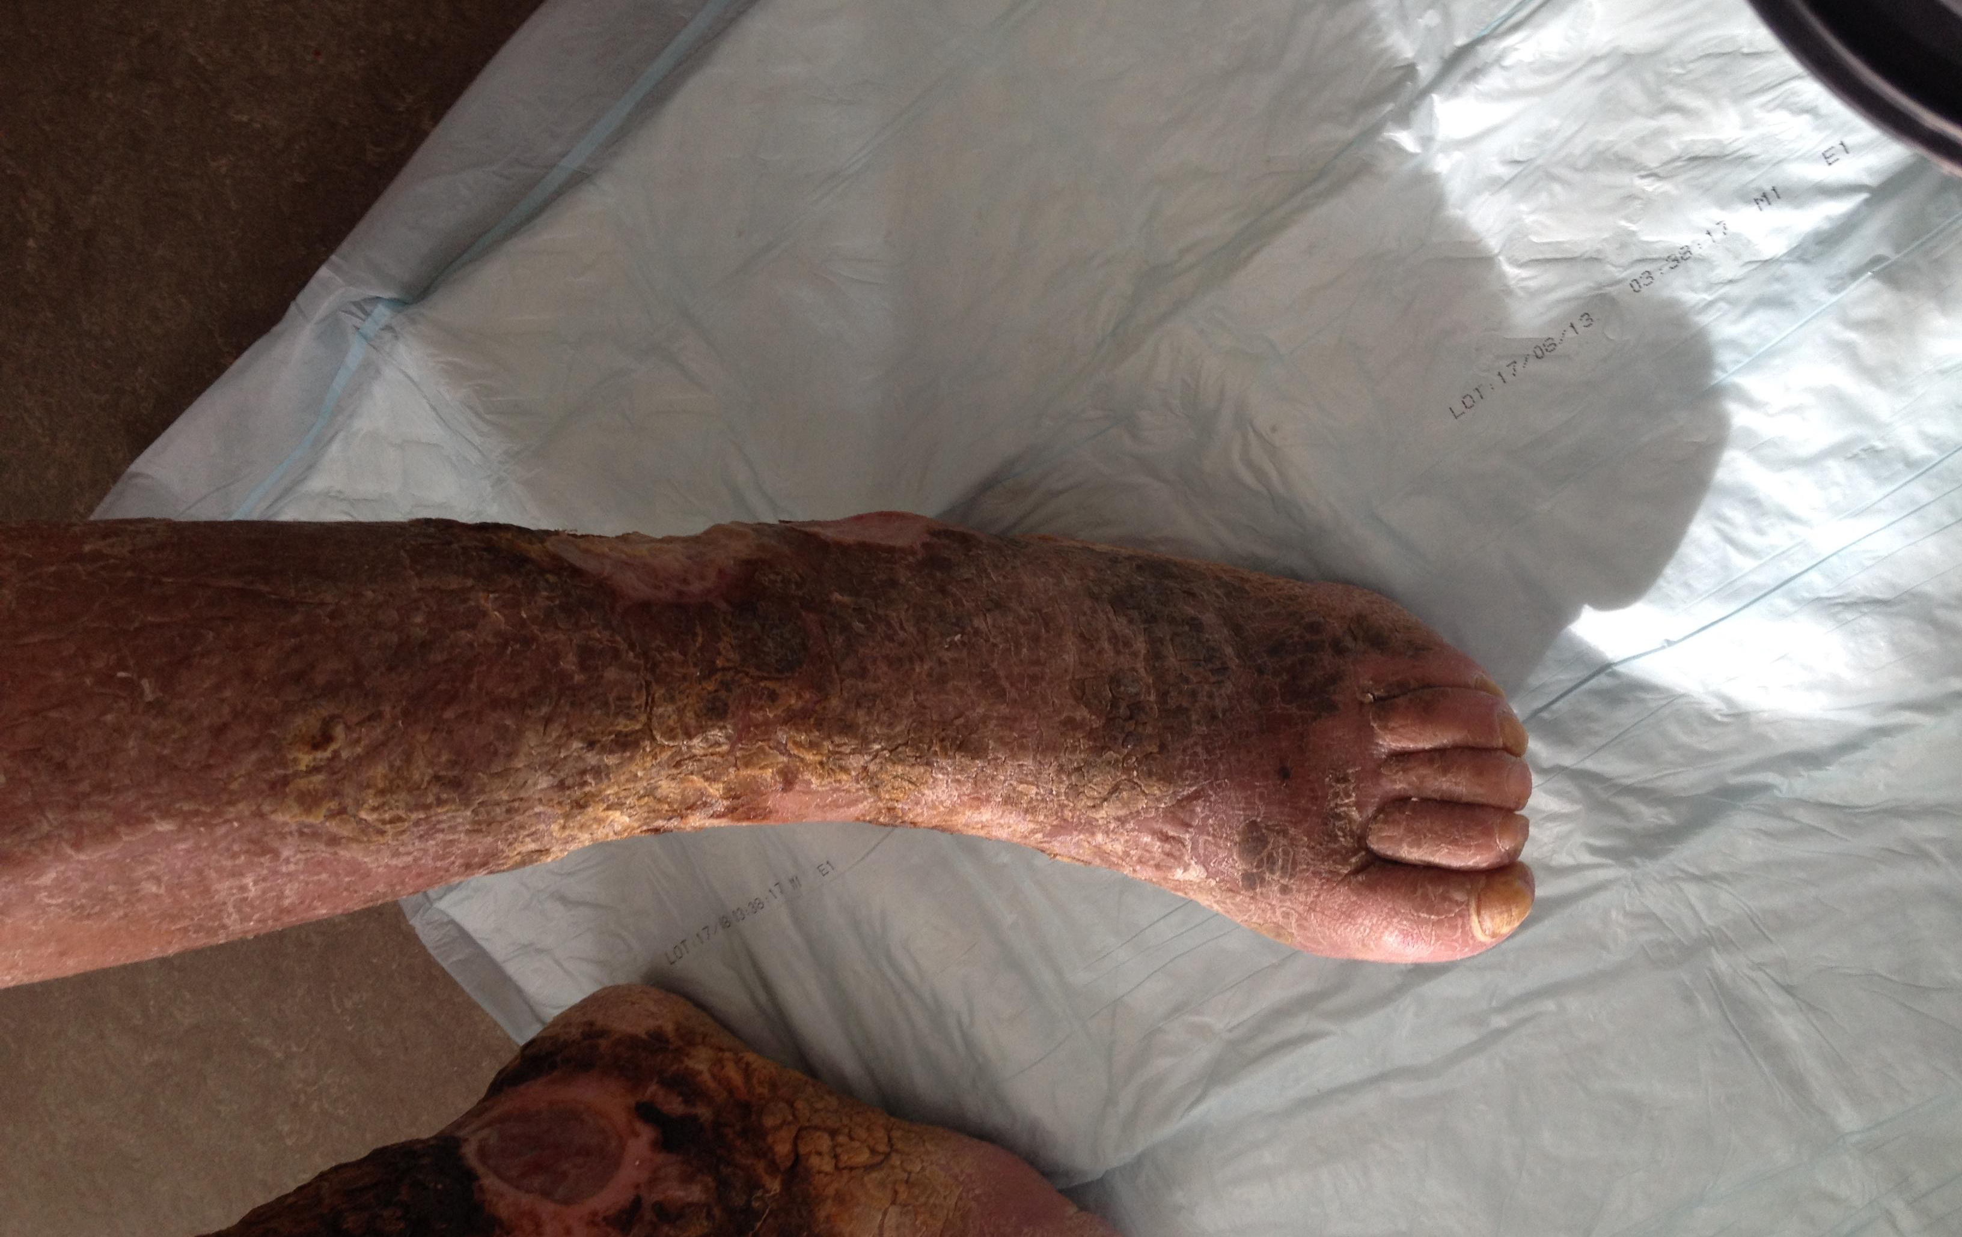

Slide 34
